Slide 1


单片机原理与应用
第三章 MCS-51单片机的软件系统设计
● 教学目标：
MCS-51单片机的汇编语言及程序设计
MCS-51单片机的C语言及程序设计
● 学习要求：
掌握51寻址方式、指令系统及汇编程序设计
掌握C51程序设计

Slide 2
单片机原理与应用
第三章 MCS-51单片机的软件系统设计
3.1 单片机程序设计语言分类
3.2 MCS-51汇编指令系统
3.3 MCS-51汇编语言程序设计
3.4 MCS-51的C语言程序设计

Slide 3
单片机原理与应用
3.1 单片机程序设计语言分类
指令和程序设计语言
指令：CPU根据人的意图执行某种操作命令
指令系统：全部指令的集合
程序：按人的要求编排的指令序列
程序设计：编写程序的过程
程序语言：实现人机交互的基本工具，分为机器语言、汇编语言、高级语言

Slide 4
单片机原理与应用
高级语言的特点是通用性强，可以在不同的机器上运行。用高级语言编写的程序要用编译程序或解释程序翻译成机器语言程序方能执行。
汇编语言是用助记符来表示机器指令的一种程序设计语言。汇编语言与机器的指令系统密切相关，不同的机型其指令系统不同。
机器语言用二进制编码表示每条指令是计算机能直接识别的语言。其特点是占用的内存小、执行速度快。

Slide 5
单片机原理与应用
第三章 MCS-51单片机的软件系统设计
3.1 单片机程序设计语言分类
3.2 MCS-51汇编指令系统
3.3 MCS-51汇编语言程序设计
3.4 MCS-51的C语言程序设计

Slide 6
3.2 MCS-51汇编指令系统
单片机原理与应用
3.2.1 MCS-51的指令格式
3.2.2 MCS-51的指令系统的寻址方式
3.2.3 MCS-51汇编指令简介

Slide 7
单片机原理与应用
汇编语言指令格式
[标号：]操作码 [操作数1,] [操作数2,][操作数3] [；注释]
例：LOOP：MOV A， #40H ；取参数
LP: MOV A, R0 ；将R0的内容送A
[标号] 操作码 第一操作数 第二操作数 [注释]
（目的操作数)（源操作数）

Slide 8
单片机原理与应用
1.标号：指令的符号地址
一般由字母和数字组成，第一位必须为字母AD5、Q555、BB5D、pat、loop等为合法标号
5P、-PA、10AD、+A等为非法标号
注意：标号在语句中可有可无
2.操作码：指明指令功能，是指令功能的英文缩写。MCS51汇编语言只需42种功能助记符来定义其33种功能，助记符与操作数的组合可得出111条指令。

Slide 9
单片机原理与应用
MOV__move传送
XCH__exchange交换
ANL__and logic与逻辑运算
XRL__exclusive or异或运算
MUL__Multiply乘法
RR__rotate right右循环
SJMP__short jump短跳转
RET__return 子程序返回

Slide 10
单片机原理与应用
3.操作数：指令操作对象
不同功能指令操作对象形式不同，如传送类指令必须指明数据从哪来（源地址），传到哪去（目的地址）：
ＭＯＶ Ａ，Ｒ０
数据操作类指令要通过运算器完成，操作数个数由运算器类型决定，有２个也可一个
ＡＤＤ Ａ，Ｒ０
ＩＮＣ Ａ

Slide 11
单片机原理与应用
程序控制类指令操作数可以１－３个。
操作数的形式可以是数据、地址、寄存器名及约定符号。＃７，＃５６Ｈ，５６Ｈ，Ｒ５，＠ＤＰＴＲ，＠Ａ＋ＰＣ，＠Ａ＋ＤＰＴＲ，＠Ｒ０，Ａ，Ｂ
4.注释行：说明指令在程序中的作用。起标记作用，对汇编程序不存在任何意义，方便用户阅读
操作码和操作数是指令主体。

Slide 12
单片机原理与应用
汇编语言指令中操作码和操作数是指令主体，称为指令可执行部分，指令表中可查出对应指令代码。
举例：
汇编语言： 机器语言：
MOV A，R0 E8H
MOV R6，#32H 7E 32H
MOV 40H，#100 75 40 64H
11101000
01110101
01000000
01100100
01111110
00110010

Slide 13
单片机原理与应用
指令有单字节指令：RET 22H
双字节指令：MOV A,#0FH 74H、0FH
三字节指令：MOV 74H，#0FH 75H、 74H、0FH
把指令从汇编语言译成机器语言的程序称为汇编程序，把指令从机器语言译成汇编语言的程序称为反汇编程序。汇编语言语句与机器指令代码存在一一对应关系

Slide 14
单片机原理与应用
MCS－51系列单片机指令系统分类
按寻址方式分为以下七种：按功能分为以下五种：
1、立即寻址 1、数据传送指令
2、直接寻址 2、算术运算指令
3、寄存器寻址 3、逻辑运算指令
4、寄存器间接寻址 4、控制转移类指令
5、相对寻址 5、位操作指令
6、变址寻址
7、位寻址

Slide 15
3.2 MCS-51汇编指令系统
单片机原理与应用
3.2.1 MCS-51的指令格式
3.2.2 MCS-51的指令系统的寻址方式
3.2.3 MCS-51汇编指令简介

Slide 16
单片机原理与应用
对51单片机，操作数可以为0～3个
寻址：确定操作数的具体地址。
寻址方式：确定参与指令操作的数据的方式。它是汇编语言程序设计的基础。
不同的指令系统，具有的寻址方式也不同，相同功能的指令采用不同的寻址方式，有时可以节约空间，有时可以提高速度

Slide 17
单片机原理与应用
寻址方式越多，计算机寻址能力越强，但指令系统也越复杂。
操作数类型
位(b)─ 位寻址区中的一位二进制数据
字节(B)─ 8位二进制数据
字(W)─ 16位双字节数据
说明：寻址方式是针对操作数的。

Slide 18
单片机原理与应用
一.立即寻址方式
操作数就在指令中，跟在操作码的后面，该操作数被称为立即数。在指令中，立即数前面加“#”符号作为标志。指令中给出实际操作数据(立即数)，一般用于为寄存器或存储器赋常数初值。
举例： 8位立即数： MOV A，#40H；A←40H
机器码74H40H，将40H这个
立即数送入累加器中
01110100
7440
01000000
ACC

Slide 19
单片机原理与应用
16位立即数： MOV DPTR，#2100H ；DPTR←2100H
机器码90H21H00H，将2100H这个立即数送入DPTR中
10010000
902100
00100001
DPH
00000000
DPL
二.直接寻址方式
指令操作数是存储器单元地址，数据在存储器单元中。 MOV A，40H ；A←(40H)

Slide 20
单片机原理与应用
在指令中直接给出操作数所在的存储单元的地址。
可用于访问程序、数据存储器。直接地址也可用标号表示。
注意：1、是访问专用寄存器的唯一方法
2、访问片内RAM的低128个单元
3、在进行位寻址时也采用直接寻址的方式
例如：MOV A，30H 内部RAM
(30H)=56H
指令执行后，A=56H

Slide 21
单片机原理与应用
例如：MOV TCON，A SRF TCON直接地址88H
MOV SBUF，A SRF SBUF直接地址99H
MOV C，7EH 位地址7EH
SETB 20H 位地址20H

Slide 22
单片机原理与应用
直接寻址方式还用于在转移及子程序调用指令，执行这些指令后，用给出的直接地址代替PC的整16位或低11位地址，然后从PC值处开始执行指令。
例：LJMP addr16； PC←addr16
ACALL addr11； PC←addr11
例：设存储器两个单元的内容如图所示，
执行指令 MOV A，40H后 A = ？
56H
直接寻址方式对数据操作时，地址是固定值，而地址所指定的单元内容为变量形式。
41H 78H
40H 56H

Slide 23
单片机原理与应用
三.寄存器寻址方式
指令操作数为寄存器名，数据在寄存器中。
例: MOV A，R0 ；A←R0
设指令执行前 A=20H，R0=40H，
执行指令后，A= ？，R0= ？
0010 0000
0100 0000
0100 0000
A
R0
40H
40H
寄存器可以是A、B、DPTP、C，其具体
寄存器隐含在操作码中；也可对选定的8个工作
寄存器R0-R7 进行操作，指令操作码字节的低3位
指明寄存器

Slide 24
单片机原理与应用
如 ＩＮＣ Ｒ０ 机器码08H
08H
00001000
R0
实际地址
00H
08H
10H
18H
内部RAM
000╳╳△△△
PSW：RS1RS0
加1

Slide 25
单片机原理与应用
MOV A，#40H
机器码74H40H
MOV DPTR，#2100H ；机器码90H21H00H
注意这两条指令的操作码分别是74H和90H，
而他们的助记符都是MOV，可见并不是把
MOV直接翻译，操作码中还隐含了寄存器编码

Slide 26
单片机原理与应用
四.寄存器间接寻址方式
指令的操作数为寄存器名，寄存器中为数据地址。
存放地址的寄存器称为间址寄存器或数据指针。
在指令中用工作寄存器（R0、R1、DPTR）给出存储单元的地址，而操作数在RAM中（片内RAM或片外RAM）,指令中寄存器名前要加@。

Slide 27
单片机原理与应用
可访问片内及片外RAM，由于片内RAM与片外RAM地址有重叠现象，故用MOV指令访问片内RAM，用MOVX指令访问片外RAM
注意：访问片内RAM用工作寄存器R0、R1，访问片外RAM时，R0、R1、DPTR均可（区别）
例: MOV A，@R0 ；A←(R0)
设指令执行前 A=20H，R0=40H，地址为40H存储器单元内容如图所示。执行指令后，
A= ？ ,R0 = ？ , (40H)= ？
34H
40H
34H
41H 67H
R0→
40H 34H

Slide 28
单片机原理与应用
11100110
34H
40H
00110100
000XX00 0
40H
假设RS1RS0=11
18H
01000000

Slide 29
单片机原理与应用
例: MOVX @R0 ，A
MOVX A，@DPTR
这里MOVX表示与外部数据RAM传送数据，用@R0,@R1作间址访问外部RAM时，由于R0，R1只有8位只能访问256字节，用DPTR可访问64K字节

Slide 30

单片机原理与应用
例如：将片外RAM 2065H单元内容47H送A，可执行指令“MOVX A，@R0”。其中R0内容为65H，P2内容为20H。如图所示：
以指令中所指定的R0内容（65H）为指针
R0
65H
①
数据存储器
地址
P2
20H
┋
2065H
47H
②
A
47H
┋
将片外RAM 2065H单元内容47H送A

Slide 31
单片机原理与应用
五.变址寻址方式
用于访问程序存储器，它以DPTR或PC计数器作为基址寄存器，以累加器A作为变址寄存器，两者之和为操作数在程序存储器中的地址。常用于查表。数据在程序存储器中，指令给出的寄存器中为数据的基地址和偏移量。
数据地址 = 基地址 + 偏移量。
有三种指令：MOVC A，@A+DPTR
MOVC A，@A+PC
JMP @A+DPTR

Slide 32
单片机原理与应用
例： MOVC A，@A+PC ；A←(A+PC)
程存地址 机器指令 汇编指令
0100 7402 MOV A，#02H
0102 83 MOVC A，@A+PC
0103 00 NOP
0104 00 NOP
0105 32 DB 32H
当执行到MOVC A，@A+PC时，（A）=2，
（PC）=0103H，因此@A+PC所指示的地址为0105H，该指令把0105单元的数据32H送A

Slide 33
单片机原理与应用
例如：MOVC A，@A+DPTR；((A)+(DPTR))→A
如图所示
ROM
DPTR内容与A的内容之和为程序存储器地址
DPTR
02F1H
①
+
0302H
1EH
A
11H
②
A
1EH
程序存储器内容送A

Slide 34
单片机原理与应用
六.相对寻址
相对寻址也用于访问程序存储器，只适用于相对转移指令。相对寻址是以当前程序计数器PC的值加上指令规定的偏移量rel，从而构成实际操作数地址的寻址方法。偏移量rel用8位带符号补码表示，范围为：-128～127。
在编写程序时，常用标号代替rel值，由编译器在编译时自动计算得出rel值。
指令举例： JZ table ;A=0时转移到标号table所代表的指令处执行

Slide 35
单片机原理与应用
例： JC 80H ；若C=0则PC值不变
；若C=1则PC当前值加偏移量
0F87
PC当前值为1007H，80H为补码，1007H+ 80H=0F87H执行完指令，PC为0F87H
100510061007
01010000
操作码80
10000000

Slide 36
单片机原理与应用
相对寻址时目的地址的求法：
目的地址=源地址+2（相对转移指令字节数）
+偏移量（ rel ）
当rel为正时，正向转移
rel=目的地址-源地址-2
当rel为负时，反向转移
rel=（目的地址-源地址-2）_{补}
=FFH- （源地址+2 -目的地址）+1
=100H-2- （源地址-目的地址）
=FEH-|地址差|

Slide 37
单片机原理与应用
七.位寻址方式
指令给出位地址。一位数据在存储器位寻址区。
例： MOV C，40H ；Cy←(位地址40H)
设指令执行前 Cy=1，位地址40H存储器单元如图，执行指令后，Cy= ？
0
可直接使用位地址，如内部RAM中的20H-2FH单元，20H：00H—07H
2FH：78H---7FH
SFR中88H： 88H---8FH
98H： 98H---9FH
也可用寄存器名加位数表示：PSW.2、P2.5
位寻址区
28H 01100010
29H 11010111

Slide 38
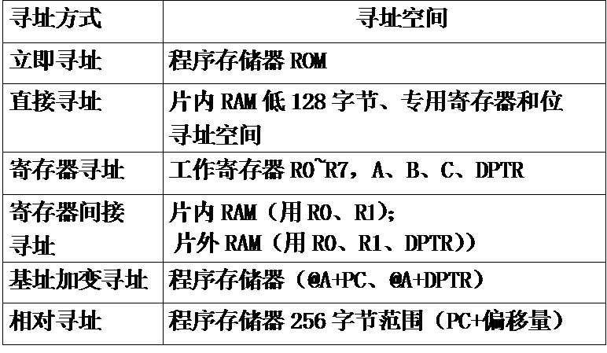
单片机原理与应用
操作数寻址方式及有关空间

Slide 39
3.2 MCS-51汇编指令系统
单片机原理与应用
3.2.1 MCS-51的指令格式
3.2.2 MCS-51的指令系统的寻址方式
3.2.3 MCS-51汇编指令简介

Slide 40
单片机原理与应用
指令系统：计算机具有的所有指令的集合。
51单片机指令系统共有111条指令：
按指令长度：单字节指令49条、双字节指令46条、三字节指令只有16条。
按指令执行时间：单机器周期指令64条，双机器周期指令45条，乘除2条指令的执行时间为4个机器周期。
按其功能分:数据传送（29条）、算术运算（24条） 、逻辑运算（24条） 、程序转移（17条） 、位操作（17条）等5大类。

Slide 41
单片机原理与应用
    学习MCS—51单片机的指令系统应从指令的格式、功能、适用的寻址方式、运用等几方面着手。
    指令中常用符号说明
    Rn——当前寄存器区的8个工作寄存器R0～R7(n＝0～7)；
    Ri——当前寄存器区可作地址寄存器的2个工作寄存器R0和R1(i＝0，1)；
    direct——8位内部数据存储器单元的地址及特殊功能寄存器的地址；
    #data——表示8位常数（立即数）；
    addrll——表示11位地址；

Slide 42
单片机原理与应用
    #datal6——表示16位常数；
    addr16——表示16位地址；
    rel——8位带符号的地址偏移量；
    bit——表示位地址；
    @——间接寻址寄存器或基址寄存器的前缀；
    ( )——表示括号中单元的内容
    (( ))——表示间接寻址的内容；

Slide 43
单片机原理与应用
一、 数据传送类指令
数据传送是一种最基本、最重要的操作，在实际应用中，数据传送指令应用最频繁。
数据传送类指令一般不影响程序状态字寄存器PSW。只有在往累加器A中送数时有可能影响PSW的奇偶位P，而其它位不会受影响。
传送类指令共有29条，可以分成两大类。
一是采用MOV操作符的，称为一般传送指令；
二是采用非MOV操作符，称为特殊传送指令，如：MOVC、MOVX、PUSH、POP、XCH、XCHD及SWAP。

Slide 44
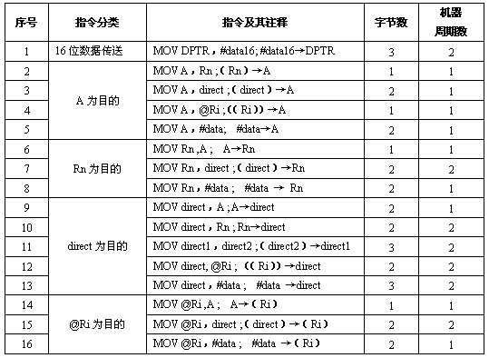
单片机原理与应用
1、一般数据传送指令：内部数据传送指令，共16条

Slide 45
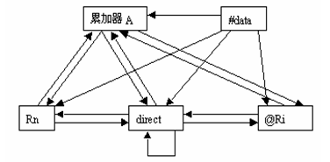
单片机原理与应用
一般数据传送指令的数据传递关系：
MCS-51单片机一般数据传送指令数据传递关系图

Slide 46
单片机原理与应用
由上图我们可以总结出几条规律：
立即数可以为累加器A、寄存器Rn和DPTR、直接寻址或间接寻址的RAM赋值，只能作为源操作数，不能作为目的操作数。
累加器A可以和寄存器Rn、直接寻址或间接寻址的RAM之间相互赋值，既可以作为源操作数，也可以作为目的操作数。
直接寻址的RAM可以和累加器A、寄存器Rn、直接寻址或间接寻址的RAM之间相互赋值，既可以作为源操作数，也可以作为目的操作数。
间接寻址的RAM可以和累加器A、直接寻址的RAM之间相互赋值，既可以作为源操作数，也可以作为目的操作数。但不能和寄存器Rn与间接寻址的RAM之间相互赋值。
寄存器Rn可以和累加器A、直接寻址的RAM之间相互赋值，既可以作为源操作数，也可以作为目的操作数。但不能和寄存器Rn与间接寻址的RAM之间相互赋值。

Slide 47
单片机原理与应用
【例3.1】 设内部RAM 50H单元的内容为44H，分析下面指令执行完毕后各单元的内容。
MOV R1 ，#50H ；R1内容为50H
MOV A ，@R1 ；A的内容为50H单元的内
容即A的内容为44H
MOV 30H，A ；30H单元的内容为44H
MOV 20H，#20H ；20H单元的内容为20H
MOV 44H，30H ；44H单元的内容为44H

Slide 48
单片机原理与应用
1.一条指令中不能同时出现两个工作寄存器：
说明：
非法指令： MOV R1，R2
MOV R2，@R0
2. 间址寄存器只能使用 R0、R1。
非法指令：MOV A，@R2
非法指令：MOV R0，#80H
MOV A，@R0
3. SFR区只能直接寻址，不能用寄存器间接寻址。
4. 只有指令表中的指令才有对应指令代码，计算
机才能执行。编程时，不能随意创造发明指令。

Slide 49
单片机原理与应用
2、特殊数据传送指令
根据功能又可以分成：
外部RAM读写指令
MOVX 片外数据存储器数据传送
ROM查表指令
MOVC 程序存储器数据传送
堆栈操作指令
PUSH POP 片内数据存储器数据传送
交换指令
XCH XCHD SWAP 片内数据存储器数据传送

Slide 50
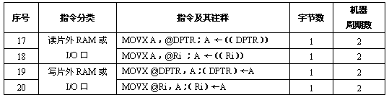
单片机原理与应用
（1）外部RAM读写指令MOVX
MCS-51单片机对片外扩展的数据存储器RAM或I/O接口进行数据传送时使用的指令。采用寄存器间接寻址，通过累加器A来完成。
片外数据的传送是通过P0口和P2口配合来完成的，其中P2口输出高8位地址，P0口分时输出低8位地址和数据。这类数据传送指令共有4条指令，如下表所示：

Slide 51
单片机原理与应用
特别说明：
读片外RAM的MOVX操作将使P3.7引脚/RD输出有效信号，以便选通片外RAM单元使相应单元的数据从P0口读入累加器中。
写片外RAM的MOVX操作将使P3.6引脚/WR输出有效信号，以便选通片外RAM单元使累加器A的内容从P0口输出并写入到相应的片外RAM单元。
以16位DPTR为间址寄存器的外部RAM访问，可以寻址整个64K字节的片外RAM空间。指令执行时，在DPH中的高8位地址由P2口输出，在DPL中的低8位地址，由P0口分时输出，并由ALE信号将低8位地址锁存。
以R0或R1为间址寄存器的外部RAM访问，可以访问256个字节的片外RAM空间。指令执行时，低8位地址在R0或R1中由P0口分时输出，并由ALE信号将低8位地址锁存。当需要访问超过256字节的外RAM空间时，需要人工利用P2口更换高8位地址（也称页地址）。

Slide 52
单片机原理与应用
【例】将片外RAM 2010H单元中的内容送到片外RAM 2020单元中。
分析：读2010H中内容→A→写数据到2020H中
程序(方法一）如下：
MOV DPTR，#2010H ；给DPTR赋起始地址
MOVX A，@DPTR ；读2010H中数据
MOV DPTR，#2020H ；给DPTR赋目的地址
MOVX @DPTR，A ；将A中数据写入2020H中
程序(方法二）如下：
MOV P2，#20H ；输出高8位地址
MOV R0，#10H ；置读低8位间接地址
MOVX A，@R0 ；读2010H中数据
MOV R1，#20H ；置写低8位间接地址
MOVX @R1，A ；将A中数据写入2020H中

Slide 53

单片机原理与应用
（2）ROM查表指令MOVC
程序存储器中除了存放程序代码外，还可存放一些常数，这些常数的数据结构一般称为表格。
查表指令就是把存放在程序存储器（ROM）中的表格数据读出，传送到累加器A 的指令。
查表指令采用变址寻址方式，共有2条指令，如下表所示：

Slide 54
单片机原理与应用
特别说明：
DPTR内容为基址的查表指令
首先执行16位无符号数加法，将获得的基址与变址之和作为16位的程序存储器地址，然后将该地址单元的内容传送到累加器A。指令执行后DPTR的内容不变。
特点：可访问整个64KB的程序存储器空间。
PC内容为基址的查表指令
取出该指令后PC的内容增1，以增1后的当前值去执行16位无符号数加法，将获得的基址与变址之和作为16位的程序存储器地址。然后将该地址单元的内容传送到累加器A。指令执行后PC的内容除了刚才的自动加1外没有其它变化。
优点：不改变PC的状态，根据A的内容取得表格常数。
缺点：一、表格只能存放在查表指令以下的256个单元内。
二、当表格首地址与本指令间有其他指令时，须用调整偏移量，调整量为下一条指令的起始地址到表格首址之间的字节数。

Slide 55
单片机原理与应用
【例】 设外部ROM的3000H单元开始的连续10个字节中已存放有0－9的平方数，要求根据A中的内容（0－9）来查找对应的平方值。
SQURE：MOV A，#3
MOV DPTR，#TABLE
MOVC A，@A+DPTR ；查表
…
ORG 3000H
TABLE： DB 0，1，4，9，16，25，36，49，64，81
结果： A ←（3003H），（A）=09H

Slide 56
单片机原理与应用
【例3.4】阅读下列程序，给出运行结果 ，设（A）=3。
ADD A，#02H ；加调整量
MOVC A，@A+PC ；查表
NOP
NOP
TAB：DB 66，77，88H，99H，‘W’， ‘10’
结果：（A）=99H，显然，2条NOP指令没有时，不需调整。

Slide 57

单片机原理与应用
【例3.5】累加器A中存有压缩的BCD码，将其转化为八段显示码，并将结果送至P1口（送高位）和P2口（送低位）。如A中数据为48H，则P1口连接的数码管显示4，P2口连接的数码管显示8（假设所使用的数码管都是共阳极数码管）。
分析：这是一个典型的查表程序。所显示数字与所输出的二进制数（显示码）之间的关系为：

Slide 58
单片机原理与应用
参考程序为：
ORG 0000h
SJMP START
ORG 0030H
START: MOV R0,A ；备份BCD数
ANL A,#0FH ；取低位
MOV DPTR,#TABLE
MOVC A,@A+DPTR ；取低位显示码
MOV P2,A ；从P2口输出显示码
MOV A,R0 ；恢复BCD数
ANL A,#0F0H ；取高位
SWAP A
MOVC A,@A+DPTR ；取高位显示码
MOV P1,A ；从P1口输出显示码
SJMP $
TABLE: DB 3FH,06H,5BH,4FH,66H
DB 6DH,7DH,07H,7FH,6FH
END

Slide 59
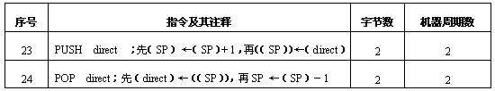
单片机原理与应用
（3）堆栈操作指令PUSH和POP
堆栈操作有进栈和出栈两种操作，即压入和弹出数据。常用于现场保护和恢复。这类指令共有2条，如下表所示：
说明：对累加器的保护与恢复要使用ACC，而不是A，因为前者代表了直接寻址，后者代表了寄存器寻址。如：
PUSH ACC
POP ACC

Slide 60
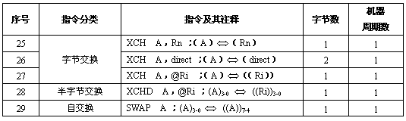
单片机原理与应用
（4）交换指令XCH、XCHD和 SWAP
数据交换类指令完成的传送是双向的，涉及传送的双方互为源地址和目的地址，指令执行后，双方数据互换。数据交换指令共5条，完成累加器A和内部RAM单元之间的字节或半字节交换。如下表所示：

Slide 61
单片机原理与应用
【例3.6 】 设（A）=57H，（20H）=68H，（R0）=30H，（30H）=39H，求下列指令的执行结果。
（1）XCH A，20H ；
结果：（A）=68H，（20H）=57H
（2）XCH A，@R0 ；
结果： （A）=39H，（30H）=57H
（3）XCH A，R0 ；
结果： （A）=30H，（R0）=57H
（4）XCHD A，@R0 ；
结果： （A）=59H，（30H）=37H
（5）SWAP A ；
结果： （A）=75H

Slide 62
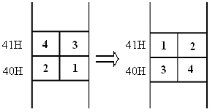
单片机原理与应用
【例 】设内部RAM 40H、41H单元中连续存放有4个压缩的BCD码数据(43 21) ,试编写程序将这4个BCD码倒序排列(12 34)，如下图所示。

Slide 63
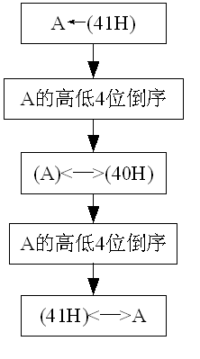
单片机原理与应用
分析：流程如下：
程序如下：
MOV A，41H
SWAP A
XCH A，40H
SWAP A
MOV 41H，A

Slide 64
单片机原理与应用
【例】试用不同方法将片内RAM 30H单元与40H单元中的内容进行互换。
方法1（直接地址传送法）：
MOV 31H，30H
MOV 30H，40H
MOV 40H，31H
方法3（字节交换传送法）：
MOV A，30H
XCH A，40H
MOV 30H，A
方法4（堆栈传送法）：
PUSH 30H
PUSH 40H
POP 30H
POP 40H
方法2（间接地址传送法）：
MOV R0，#40H
MOV R1，#30H
MOV A，@R0
MOV B，@R1
MOV @R1，A
MOV @R0，B

Slide 65
单片机原理与应用
习题：找出指令错误并改正：
1．MOV A，#1000H ；A←1000H
2．MOVX A，1000H ；A←(1000H)片外RAM
3．MOVC A，1000H ；A←(1000H)片外ROM
4．MOVX 60H，A ；片外RAM(60H)←A
5．MOV R0，60H ；片内RAM：(61H)←(60H)
MOV 61H，@R0
6. XCH R1，R2 ；R1←→R2
7. MOVX DPTR，#2000H；DPTR←2000H
8. MOVX 60H，@DPTR ；片内RAM←片外RAM

Slide 66
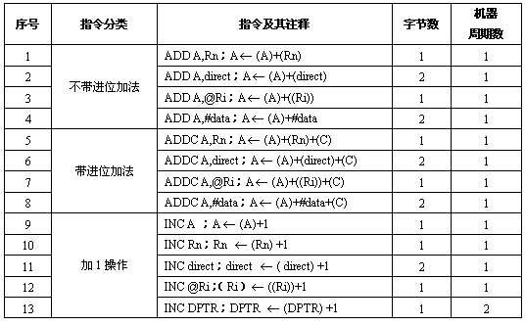
单片机原理与应用
二、 算术运算指令
算术运算包括加、减、乘、除四则运算，共24条，助记符8种。

Slide 67
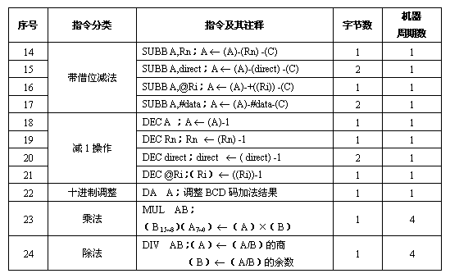
单片机原理与应用

Slide 68
单片机原理与应用
与数据传送指令不同，多数算术运算指令会影响标志位的状态，即CPU执行算术运算指令后，根据数据操作情况自动设置PSW中的CY、AC、OV、P 标志位。进位（借位）标志CY为无符号整数的多字节加法、减法、移位等操作提供了方便；溢出标志OV可方便的控制补码运算；辅助进位标志AC则可用于BCD码运算。算术运算指令对标志位的影响情况如下表所示：

Slide 69
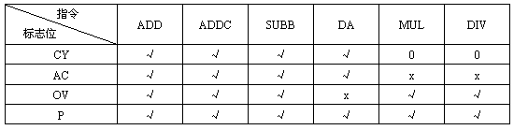
单片机原理与应用
注：符号√表示相应的指令影响该标志位，0表示相应的指令对该标志位清0，x表示相应的指令对该标志位没有影响。
加1指令（INC）和减1指令（DEC）中只有对累加器的操作（INC A和DEC A）对奇偶位P有影响，对其它标志没有影响，而其它的加1指令和减1指令对标志位也没有影响。
这些指令直接支持8位无符号数的操作，利用PSW可以把加减操作用于有符号数的运算。利用十进制调整指令及辅助进位标志，可使BCD码调整简化。
注意：没有指令 DEC DPTR
可用指令 DEC DPL 代替

Slide 70
单片机原理与应用
例如：设A=78H、R1=64H ，分析执行指令 ADD A，R1后对PSW中标志位的影响。
78H 01111000
+64H 01100100
——————————
11011100
执行后，C=0、AC=0，次高位有进位但最高位无进位，故OV=0⊕1=1

Slide 71
单片机原理与应用
例：A= 9AH，R2= E3H，PSW= 0，执行指令
ADDC A，R2 后求：
A= ，Cy= ，OV= ，AC= ，P= ，
PSW= ？
7DH 1 1 0 0
10000100 = 84H
1001 1010
1110 0011
+ 0
1 0111 1101

Slide 72
单片机原理与应用
【例 】编制2个十六进制数加法程序，假定和超过双字节
（21H 20H）+（31H 30H）→ 42H 41H 40H
分析：先低字节作不带进位求和，再作带进位高字节求和。
程序如下：
MOV A，20H
ADD A，30H
MOV 40H，A ；(20H)+(30H) →40H
MOV A，21H
ADDC A，31H
MOV 41H，A ；(21H)+(31H) +(C)→41H
MOV A，#00H ；准备处理最高位
ADDC A，#00H ；记入最高位
MOV 42H，A

Slide 73
单片机原理与应用
【例】双字节无符号数相减（ 31H 30H）–(41H 40H) →(31H 30H).
程序如下：
MAIN：CLR C ；CY清零
MOV R0， #30H ；设被减数地址
MOV R1，#40H ；减数地址
MOV A，@R0 ；取被减数低字节
SUBB A，@R1 ；被减数低字节减去减数低字节
MOV @R0，A ；存低字节差
INC R0 ；指向被减数高字节31H
INC R1 ；指向被减数高字节41H
MOV A，@R0 ；取被减数高字节
SUBB A，@R1 ；被减数高字节减去减数高字节并减
；去低字节相减时产生的借位
MOV @R0，A ；存高字节差
HERE：SJMP HERE

Slide 74
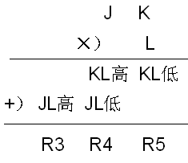
单片机原理与应用
【例】双字节乘法程序，要求：（R0R1）×（R2）→R3R4R5
程序如下：
MOV A，R1
MOV B，R2
MUL AB ；K*L
MOV R5，A ；KL低→R5
MOV R4，B ；KL高暂存R4
MOV A，R0
MOV B，R2
MUL AB ；J*L
ADD A，R4
MOV R4，A ；KL高+JL低→R4
MOV A，B
ADDC A，#00H
MOV R3，A ；JL高+(C) →R3
分析：
设（R0）=J，
（R1）=K，
（R2）=L，
则：

Slide 75
单片机原理与应用
【例】利用除法指令进行代码转换。设一个8位无符号二进制数存放在内部RAM的30H单元中，将其转化为10进制数据。百位，十位，个位分别存放在40H，41H，42H中。
分析：
（30H）/100
→商（百位）→（40H）
余数/10
→商（十位）→（41H）
余数 （个位）→（42H）
程序如下：
MOV R0，#40H ；要存放的首地址
MOV A，30H
MOV B，#64H ；（除数为100）
DIV AB
MOV @R0，A ；除以100后的商
MOV A，B ；余数送至A
MOV B，#0AH
DIV AB
INC R0 ；指向41H
MOV @R0，A
INC R0 ；指向42H
MOV @R0，B

Slide 76
单片机原理与应用
思考题：如何实现多字节数据的乘除运算。
例：双字节乘法：被乘数存于31H30H中，乘数存于41H40H中，积存于53H52H51H50H中
原理：(X1*2⁸+X2)*(Y1*2⁸+Y2)
=X1Y1*2¹⁶+X2Y1*2⁸+X1Y2*2⁸+X2Y2
设地址值大的为高字节地址，程序如下：
MOV R0,#04H
MOV R1,#50H
PPP: MOV @R1,#00H
INC R1
DJNZ R0,PPP
MOV A,30H

Slide 77
单片机原理与应用
MOV B,40H
MUL AB
MOV 50H,A
MOV 51H,B
MOV A,30H
MOV B,41H
MUL AB
ADD A,51H
MOV 51H,A
MOV A,B
ADDC A,52H
MOV 52H,A
MOV A,#00H

Slide 78
单片机原理与应用
ADDC A,53H
MOV 53H,A
MOV A,31H
MOV B,40H
MUL AB
ADD A,51H
MOV 51H,A
MOV A,B
ADDC A,52H
MOV 52H,A
MOV A,#00H
ADDC A,53H
MOV 53H,A

Slide 79
单片机原理与应用
MOV A,31H
MOV B,41H
MUL AB
ADD A,52H
MOV 52H,A
MOV A,B
ADDC A,53H
MOV 53H,A
JC OVER
…
OVER: …

Slide 80
单片机原理与应用
关于DA指令需要说明的是：
DA指令的功能是对累加器A中刚进行的两个BCD码加法的结果进行十进制调整(加6修正)。 该指只能紧跟在加法指令（ADD/ADDC）后进行并且两个加数必须已经是BCD码，而且也只能对累加器A中结果进行调整。
当累加器A中的低4位数出现了非BCD码（1010~1111）或低4位产生进位（AC=1），则应在低4位加6调整，以产生低4位正确的BCD结果。
当累加器A中的高4位数出现了非BCD码（1010~1111）或高4位产生进位（CY=1），则应在高4位加6调整，以产生高4位正确的BCD结果。
注意，DA指令不能对减法进行十进制调整。

Slide 81
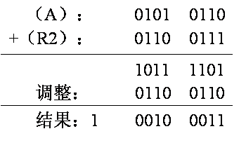
单片机原理与应用
【例】若（A）＝0101 0110B，表示的BCD码为(56)_{BCD} （R2）＝0110 0111B，表示的BCD码为(67)_{BCD} ，（CY）＝0。
执行以下指令：
ADD A，R2
DA A
请分析指令执行后的结果。
根据题意分析程序指令执行的过程如下图所示:
由于：
（A）＝0010 0011B，
即（23）BCD，
（CY）＝1，即(01)BCD
结果为BCD数123。

Slide 82
单片机原理与应用
例：若A=(25)_{BCD} 而R0=(39)_{BCD}
则：ADD A， R0； A=5EH
DA A； A=(64)_{BCD}
执行的过程为: 2 5 H
+ 3 9 H
5 E H ……加法运算的结果
+ 0 6 H ……调整
6 4 H ……调整后的结果

Slide 83

单片机原理与应用
DA A 指令不能用于对减法进行十进制调整
如果要进行十进制减法，必须采用补码相加的方法，而二进制补码可通过求反加一得到，十进制补码如何求？如67-56=67+（-56）
(-56)的补码可采用9AH（100）减56得到： 9A-56=44_{BCD} 44+67=113 取前8位得13
例：设被减数存于30H单元，减数存于40H单元，结果存于50H单元，（30H）-（40H）的BCD码减法程序如下：

Slide 84
单片机原理与应用
CLR C
MOV A，#9AH
SUBB A,40H
ADD A,30H
DA A
MOV 50H,A

Slide 85
单片机原理与应用
例6位ＢＣＤ码加法，完成：
(32H31H30H)+(42H41H40H) (52H51H50H)
BCDADD: MOV A,30H
ADD A,40H
DA A
MOV 50H,A
MOV A,31H
ADDC A,41H
DA A
MOV 51H,A

Slide 86
单片机原理与应用
MOV A,32H
ADDC A,42H
DA A
MOV 52H,A
JC OVER
……
OVER: ……
……

Slide 87
单片机原理与应用
三、逻辑操作类指令
逻辑运算类指令共有24条，包括与、或、异或、清零、求反及移位指令。当目的操作数为累加器A时会影响奇偶标志位P，带进位的移位指令会影响C，除此之外，逻辑运算类指令不影响程序状态PSW。

Slide 88
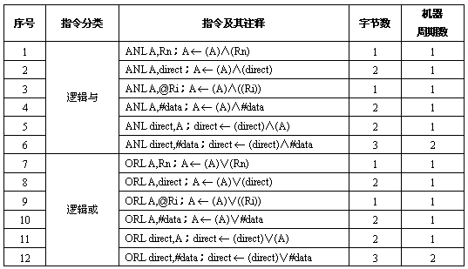
单片机原理与应用

Slide 89
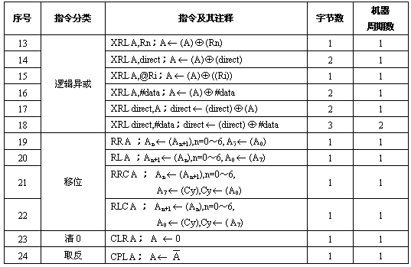
单片机原理与应用

Slide 90


单片机原理与应用
注：
符号“∧”表示两个数按位进行逻辑与，符号“∨”表示两个数按位进行逻辑或，符号“ ”表示两个数按位进行逻辑异或，“ ”表示累加器A的内容按位取反。
逻辑“与”指令常常用于屏蔽字节中的某些位。若清除某位，则用“0”与该位进行逻辑“与”，若保留某位，则用“1”与该位进行逻辑“与”。
例如: 若（P1）=C5H =11000101B，为屏蔽P1口的高4位，需执行指令:
ANL P1, #0FH
指令执行结果为： (P1)=05H=00000101B

Slide 91
单片机原理与应用
注：
逻辑“或”指令常常用于使字节中的某些位置“1”。若置“1”某位，则用“1”与该位进行逻辑“或”，若保留某位，则用“0”与该位进行逻辑“或”。
例如: 将P1口的4～0位设置成累加器A的4～0位，而P1口高3位保持不变，需执行下列程序指令:
ANL A, #00011111B
ANL P1, #11100000B
ORL P1, A
逻辑“异或”指令常用于使字节中的某些位取反。若用“1”与某位进行逻辑“异或”则该位取反，若保留某位，则用“0”与该位进行逻辑“异或”。还可以利用异或指令对某个单元进行自身异或，以实现清零操作。
例如: 若(A)=B5H=10110101B ，执行下列程序指令:
XRL A, #0F0H ； A的高4位取反，低4位保持不变(A)=45H
MOV 30H, A ；(30H)=(A)=45H
XRL A, 30H ；A清零

Slide 92
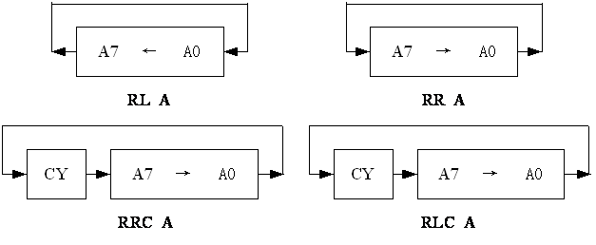
单片机原理与应用
注：
“RL A” 使累加器A的各位循环左移1位相当于原内容乘2为左移，“RR A”使累加器A的各位循环右移1位相当于原内容除2。预先清零CY，采用带进位位的左移和右移，能够保留乘除产生的进位和余数。
例: 设(A)=00000111B=07H ，（CY）= 0，则执行指令:
RL A ； （A）= 00001110B=0EH，（CY）=0
RRC A ； （A）= 00000111B=07H，（CY）=0
RRC A ； （A）= 00000011B =03H，（CY）=1

Slide 93
单片机原理与应用
例： 设（C）=0
MOV A，#5CH； 01011100B
RL A； 10111000B
RLC A； 01110000B
RR A； 00111000B
RRC A； 10011100B
SWAP A； 11001001B
例：设 A= 11000101 ，Cy= 0，分别执行下列单条指令： CPL A 求：A= ，Cy=
00111010 0
10001011 0
10001010 1
RL A
RLC A

Slide 94
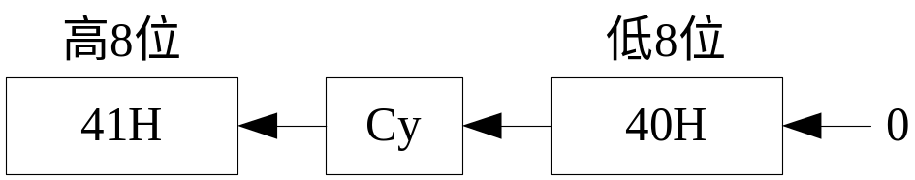
单片机原理与应用
【例】设40H单元中存放的是一个16位二进制数的低8位， 41H单元中存放的是这个16位二进制数的高8位（假设这个数小于128），请将这个16位二进制数进行左移1位。
分析：实现所要求的功能应该按如下图所示的设计思路进行设计
程序指令如下:
CLR C ； CY清零
MOV R1, #40H ； 设低字节地址
MOV A, @R1 ； 取低8位
RLC A ；低8位左移
MOV @R1, A ； 保存移位后的低8位字节
INC R1 ； 指向高8位地址
MOV A, @R1 ； 取高8位
RLC A ；高8位左移，并带进低8位左移产生的进位位
MOV @R1, A ； 保存移位后的高8位字节

Slide 95
单片机原理与应用
例 （ A）=01××××××B，×表示随机状态，为1或0，执行下述一组指令执行后A的值如何?
XRL A，#0C0H ；将累加器A的内容D7、D6取反 0 1××××××
ORL A，#03H ；将累加器A的内容D1、D0置1 1 1 0 0 0 0 0 0
ANL A，#0E7H；将累加器A的内容D4、D3清0 1 0××××××
0 0 0 0 0 0 1 1
1 0 ×××× 1 1
1 1 1 0 0 1 1 1
1 0 × 0 0 × 1 1
解 ：执行上述指令后，（A）=10×00×11B。

Slide 96
单片机原理与应用
例：(A)=0C3H,(R0)=0AAH
执行ANL A,R0
后得A中为82H
例：(A)=0C3H,(R0)=0AAH
执行ORL A,R0
后得A中为0EBH
例：(A)=0C3H,(R0)=0AAH
执行XRL A,R0
后得A中为69H

Slide 97
单片机原理与应用
四、控制转移类指令
转移指令通过改写PC的当前值，从而改变CPU执行程序的顺序，使程序发生跳转。
转移指令分类：
1)无条件转移：
执行无条件转移指令，程序无条件转移到指定处。
2)条件转移：
指令中给出转移条件，执行指令时，先测试条件，若满足条件，则程序发生转移，否则，仍顺序执行程序。

Slide 98
单片机原理与应用
3)子程序调用和返回指令：
控制程序从主程序转移到子程序入口地址，子程序执行完后，返回主程序继续执行。
4)中断：
中断是与接口硬件密切相关的技术，当中断发生时，也会改变程序的执行顺序，使程序转到中断服务子程序执行，执行完后返回主程序。
这类指令共17条, 如下表所列：

Slide 99
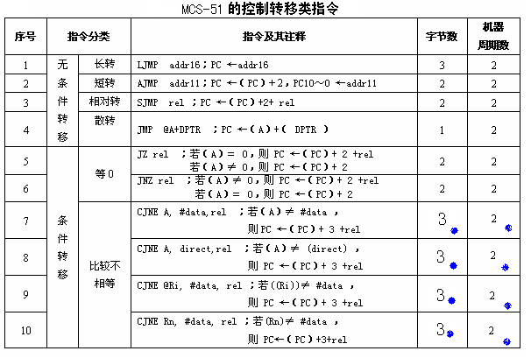
单片机原理与应用

Slide 100
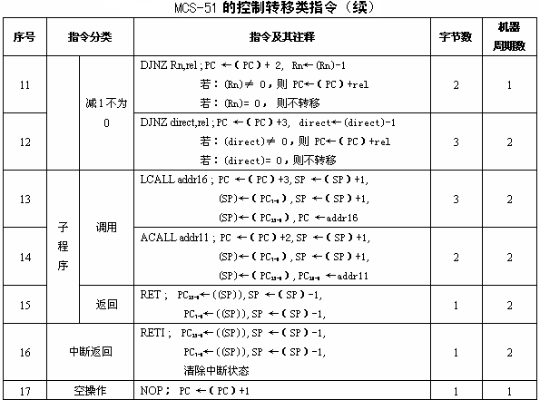
单片机原理与应用

Slide 101
单片机原理与应用
注：
（1）LJMP提供的是16位地址，因此程序可以转向64KB的程序存储器地址空间的任何单元。
（2）AJMP指令的转移范围为AJMP下面一条指令的存储地址相同的2KB区间内，可以向前也可以向后。
（3）我们往往并不是直接把要转移（或调用）到的目标指令的地址给出，而是通过标号给出，该标号对应的地址由编译器自动计算出。

Slide 102
单片机原理与应用
LJMP NEXT
AJMP NEXT
SJMP NEXT
…
NEXT：
（4）HERE: SJMP HERE ，或： SJMP $，表示程序“原地踏步”，造成程序的无限循环，一般用于主程序结束的位置，等待中断信号的到来。有时候也用有NOP的无限循环实现这一功能，如：
WAITINT: NOP
NOP
NOP
SJMP WAITINT

Slide 103
单片机原理与应用
（5）指令JMP @A+DPTR的转移地址由数据指针DPTR的16位数和累加器A的8位数进行无符号数相加形成，并直接送入PC，指令执行过程对DPTR、A和标志位均无影响。该条指令具有散转功能其转移地址不是在汇编或编程时确定的，而是在程序运行过程中动态决定的。
例：根据累加器A中键值的不同跳转到相应的程序。
MOV DPTR，#TABLE
RL A ；将A值乘2，因为AJMP 指令为双字节指令
JMP @A+DPTR
TABLE： AJMP TAB0
AJMP TAB1
…………

Slide 104
单片机原理与应用
例： 处理功能键。
要求不同功能键执行不同程序段。设每个功能键对应一个键值 X(0≤X≤FH)。
设X已存入片内RAM的40H单元中。
若X=0，则执行程序段FUNC0
若X=1，则执行程序段FUNC1
…。
KEY: MOV DPTR,#KTAB
    MOV A,40H
    ADD A,A
JMP @A+DPTR
KTAB: AJMP FUNC0
AJMP FUNC1
…
FUNC0: …
FUNC1: …

Slide 105
单片机原理与应用
（6）比较转移指令
CJNE A，#data，rel
CJNE Rn，#data，rel
CJNE @Ri，#data，rel
CJNE A，direct，rel
PC←PC+3，若第一操作数≠第二操作数，则PC←PC+rel 且当第一操作数>第二操作数，Cy=0，
当第一操作数<第二操作数，Cy=1；
若第一操作数=第二操作数，PC不变，且Cy=0

Slide 106
单片机原理与应用
例：编写指令序列：当P1口内容为80H时程序才向下执行，否则处于等待状态。程序如下：
MOV A，#80H
LOOP：CJNE A，P1，LOOP
┆
例：设P1口P1.0—P1.3为准备就绪信号输入端，当该4位输入全为1时说明各项工作已准备好，单片机可顺序执行程序，否则循环等待，程序如下：
LO: MOV A,P1
ANL A,#0FH
CJNE A,#0FH,LO
MAIN: ……
┆

Slide 107
单片机原理与应用
例：三分支程序,设(R7)=56H
CJNE R7,#60H,K1
┆
K1: JC K3
┆
K3: ……

Slide 108
单片机原理与应用
（7）减1条件转移指令 (循环转移指令)
DJNZ Rn，rel；D8 _－DF _
PC←PC+2，Rn←(Rn)-1
若Rn≠0，PC←PC+rel
若Rn=0，PC不变
DJNZ direct，rel； D5 _ _
PC←PC+3，direct←(direct)-1,
若(direct)≠0, PC←PC+rel
若(direct)=0, PC不变
用于控制循环操作

Slide 109
单片机原理与应用
例：用于循环结构程序。设要求程序循环执行100次
MOV R2，#100 ；设循环计数器初值
LOOP： … ；多次循环程序段
DJNZ R2，LOOP ；循环控制 … ；循环结束
思考：当循环计数器初值为0，循环次数有多少？

Slide 110
单片机原理与应用
例：从P1.7引脚输出5个周期的方波的指令序列如下：
MOV R2，#10； 设定输出方波数
LOOP：CPL P1.7； P1.7引脚信号取反
DJNZ R2，LOOP；若R2-1≠0则继续输出
CONT： ┆
问：该方波的周期为多少？如何修改？
P1.7引脚上的输出波形如下图：

Slide 111
单片机原理与应用
例：在程序初始化时经常遇到这种情况，假定数
据区地址为30H，长度为10，要把它们全部清0
ZZZ: MOV R0,#30H
MOV R7,#0AH
MOV A,#00H
LOOP:MOV @R0,A
INC R0
DJNZ R7,LOOP

Slide 112
单片机原理与应用
【例】利用DJNZ指令设计循环延时程序，已知fosc=12MHz
1）单循环延时 DELAY： MOV R7，#10 ；单周期指令
DJNZ R7，＄ ；双周期指令
延时长度: △t=1µs×2×10+1µs=21µs
2） 双重循环延时 DELAY：MOV R7，#0AH ；单周期指令
DL：MOV R6，#64H ；单周期指令
DJNZ R6，＄ ；双周期指令
DJNZ R7，DL ；双周期指令
延时长度: △t=（1µs×2×100+2µs+1µs）×10+1µs=2031µs
3）三重循环延时 DELAY：MOV R7，#10 ；单周期指令
DL2： MOV R6，#200 ；单周期指令
DL1： MOV R5，#250 ；单周期指令
DJNZ R5，＄ ；双周期指令
DJNZ R6，DL1 ；双周期指令
DJNZ R7，DL2 ；双周期指令
延时长度: △t =（（1µs×2×250+2µs+1µs）×200）+2µs+1µs）×10+1µs = 1006031µs ≈ 1 秒

Slide 113
单片机原理与应用
（8）NOP这条指令不产生任何控制操作，只是将程序计数器PC的内容加1。该指令在执行时间上要消耗1个机器周期，在存储空间上占用一个字节。常用来实现较短时间的延时或用于在延时子程序中用来拼凑精确延时。
【例】已知fosc=12MHz，设计循环延时2ms的子程序程序
DELAY：MOV R7，#0AH ；单周期指令
DL：MOV R6，#62H ；单周期指令
DJNZ R6，＄ ；双周期指令
NOP ；单周期指令
DJNZ R7，DL ；双周期指令
延时长度: △t=（1µs×2×98+2µs+1µs+1µs）×10+1µs
=2001µs

Slide 114
单片机原理与应用
程序中标号与地址之间的关系
地址 机器码 源程序 注释
ORG 0000H ； 整个程序起始地址
0000 02 00 30 LJMP MAIN ； 跳向主程序
ORG 0030H ； 主程序起始地址
0030 C3 MAIN: CLR C ； MAIN为程序标号
0031 E6 LOOP: MOV A , @R0
0032 37 ADDC A, @R1
0033 08 INC R0
0034 DA FB DJNZ R1, LOOP ；相对转移
0036 80 02 SJMP NEXT
0038 78 03 MOV R0, #03H
003A 18 NEXT: DEC R0
003B 80 FE SJMP $ ；HERE: SJMP HERE
END ; 结束标记

Slide 115
单片机原理与应用
（9）子程序调用和返回指令
程序转移与子程序调用指令的区别：
转移指令不需考虑返回问题，而调用指令不但要保证程序正确转到子程序入口地址，还要保证子程序执行完后能正确返回主程序调用处。
这就需要在调用前正确地保护现场，调用完正确地恢复现场。
现场的保护和恢复是利用堆栈完成的，堆栈是内部RAM中一片存储区，采用先进后出的原则存取数据，调用前保护现场的工作由调用指令完成，调用后恢复现场的工作由返回指令完成。

Slide 116
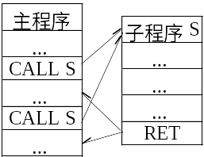
单片机原理与应用
子程序调用和返回指令也使程序发生转移。
子程序调用过程
为避免重复，节省存储空间
常把一些相同内容的处理程
序段从主程序中独立出来，
这独立的程序段称为子程序
子程序的用法并不复杂，主
程序中采用调用指令，它是一条无条件转移指令，使程序转到子程序的入口地址处。但调用指令与转移指令不同：

Slide 117
单片机原理与应用
绝对地址 机器码
010DH 758150 MOV SP,#50H
0110H 312D ACALL DIMS
0112H …… ……
012DH 7F64 DIMS:MOV R7,#64H
012FH 00 DLAY:NOP
0130H 00 NOP
0131H 00 NOP
0132H DFFB DJNZ R7,DLAY
0134H 22 RET

Slide 118
单片机原理与应用
返回指令
RET
每个子程序的最后一条指令，在执行返回指令时，将原先压栈的断点出栈，从而实现返回主程序，并从原断点处重新执行主程序。
指令执行的操作为： PC15～8←（SP）
SP←SP-1
PC7～0←（SP）
SP←SP-1
指令机器码：22H
RET指令从堆栈弹出保存的PC地址，实现子程序返回。

Slide 119
单片机原理与应用
例（SP）=55H
（54H）=03H
（55H）=20H
执行完RET后：
（SP）=53H
（PC）=2003H
SP
20
55H54H53H
03
执行前 执行后
子程序调用中应注意的问题
允许子程序嵌套调用
在子程序的调用中，又调用别的子程序称作子程序嵌套

Slide 120
单片机原理与应用
例：子程序嵌套
MAIN：MOV SP，#30H；设置栈底
…
LCALL SUB1 ；调用子程序
…
SUB1: … ；子程序段1
LCALL SUB2 ；调用子程序
…
RET ；返回主程序
…
SUB2: … ；子程序段2
…
RET ；返回子程序1

Slide 121
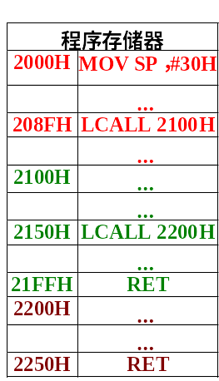
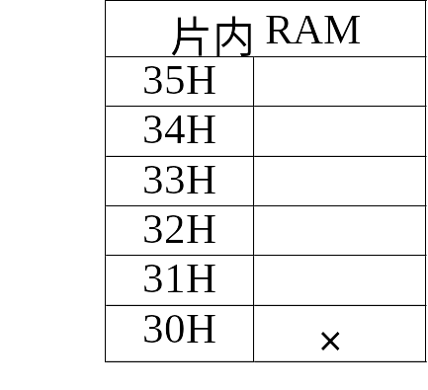
单片机原理与应用
SP→
21H 53H
SP→
SP→
SP→
SP→
SP→
SP→
SP→
SP→
SP→
20H 92H
SP→
SP→
SP→
2251H
2153H
2100H
2092H
21FFH
2000H
2150H
2200H
2200H
2153H
2250H
2092H
208FH
PC

Slide 122
单片机原理与应用
不要忘记给栈指针设初始值
调用时有时用到压栈出栈指令，两者要配对使用
堆栈区设置要合理
子程序起始指令要使用标号，用作子程序名。
执行返回指令RET之前，保证栈顶内容为主程序返回地址，以便正确返回主程序。

Slide 123
（10）中断返回指令
RETI；32H
单片机原理与应用
CPU响应中断后执行的中断服务程序也存在返回主程序的问题，在中断服务程序中用RETI返回主程序。RETI也具有恢复断点的功能，与RET类似，除此之外，它还会清除“优先级激活”触发器，以重新开放同级或低级的中断申请。
注意：在调用子程序和执行中断服务程序时都需要用到堆栈，单片机上电复位后，SP=07H，堆栈区域与工作寄存器区重叠，应注意修改堆栈指针。

Slide 124
单片机原理与应用
六、布尔操作类指令（位操作）
51单片机的硬件结构中有1个位处理机（又称布尔处理机），并设有一个执行位操作的指令集，包括位传送、位逻辑运算、位转移等几类指令，使单片机很适宜于位处理任务重、逻辑运算多的场合。
位操作指令是以位地址与进位位C为操作数。单片机中可进行寻址的有片内RAM20H～2FH中连续的128位及SFR中的可寻址位。位操作指令共17条，如下表所示：

Slide 125
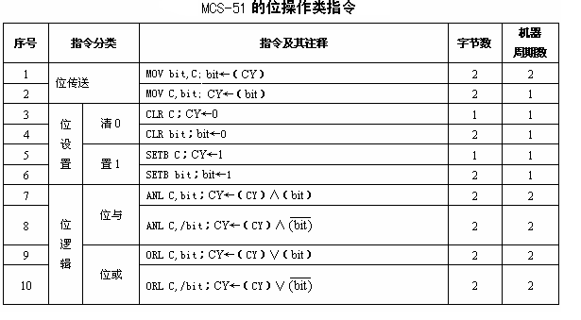
单片机原理与应用

Slide 126
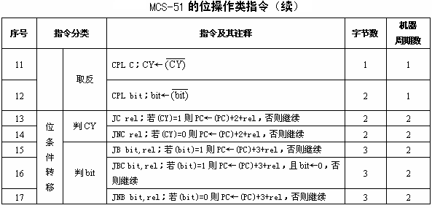
单片机原理与应用

Slide 127
单片机原理与应用
位操作指令中的位地址有4 种表示形式，假设表示的都是PSW中的位5 ，则这四种表示方式如下：
直接地址方式（如，0D5H）；
点操作符方式（如，0D0H.5、PSW.5等）；
位名称方式（如，F0）；
伪指令定义方式（如，MYFLAG BIT F0）。

Slide 128
单片机原理与应用
伪指令定义方式应用举例：
在交通灯控制程序中，我们把P1.0定义为LEFT，把P1.1定义位RIGHT，分别代表左转和右转信号灯，编程如下：
LEFT BIT P1.0
RIGHT BIT P1.1
ORG 0100H
……
SETB LEFT ；左转
LCALL WAIT30S ；等待30秒
CLR LEFT
SETB RIGHT ；右转
可见这种方法编写的程序可读性较强。

Slide 129
单片机原理与应用
【例】编程统计片内RAM 30H开始的20个带符号数中负数的个数，结果存入50H单元。
程序如下：
MOV R2，#20 ；置循环次数放R2
MOV R3， #0 ；计数初值
MOV R0， #30H ；首单元地址放R0
LOOP：MOV A，@R0 ；取数至A
JNB ACC.7, L1 ；最高位为0表示是非负数则转L1，不统计
；注意这里判别累加器A的最高位使用的是ACC.7
INC R3 ；否则，最高位为1表示是负数，则统计,R3←R3+1
L1： INC R0
DJNZ R2，LOOP；R2←R2-1 若R2≠0继续循环
MOV 50H，R3
RET

Slide 130
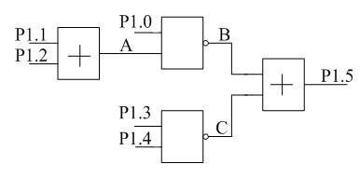
单片机原理与应用
【例】利用位逻辑指令，模拟下图所示的逻辑电路功能。
程序如下：
PR2：MOV C，P1.1 ；(CY) ←(P1.1)
ORL C, P1.2 ；(CY) ←(P1.1)V (P1.2) ，得出A点逻辑状态
ANL C, P1.0 ；(CY) ←(P1.0)∧A点状态
CPL C ； 取反，得出B点逻辑状态
MOV F0, C ；F0内暂存B点状态
MOV C，P1.3 ；(CY) ←(P1.3)
ANL C, P1.4 ；(CY) ←(P1.3)∧(P1.4)
CPL C ； 取反，得出C点逻辑状态
ORL C, F0 ；B点状态与C点状态进行逻辑或
MOV P1.5, C ；运算结果送入P1.5
RET

Slide 131
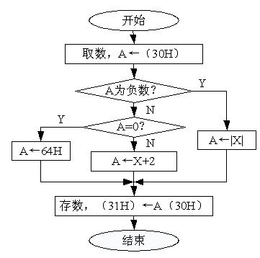
单片机原理与应用
【例】设X存在30H单元中并以补码形式表示，根据下式
X+2，X>0
Y = 100，X=0 ；求出Y值，将Y值存入31H单元。
∣X∣，X<0
分析：根据数据的符号位判别该数的正负，若最高位为0，再判别该数是否为0。
ORG 1000H
MOV A，30H ；取数
JB ACC.7，NEG；负数，转NEG
JZ ZER0 ；为零，转ZER0
ADD A，#02H ；为正数，求X+2
AJMP SAVE ；转到SAVE，保存数据
ZER0：MOV A，# 64H ；数据为零，Y=100
AJMP SAVE ；转到SAVE，保存数据
NEG：DEC A ；
CPL A ；求∣X∣
SAVE：MOV 31H，A ；保存数据

